Slide 1
info@logopedlorageorgieva.com
ЗАТРУДНЕНИЯ К-Т
____________________________________________________________

Slide 2
logopedlorageorgieva
Слухова дискриминация к т
Попълни с подходящата буква к или т
Частички с К и Т

Slide 3

K | T

Slide 4


K | T

Slide 5


K | T

Slide 6


K | T

Slide 7

K | T

Slide 8


K | T

Slide 9

K | T

Slide 10

K | T

Slide 11


K | T

Slide 12

K | T

Slide 13


K | T

Slide 14


K | T

Slide 15

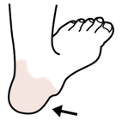
K | T

Slide 16
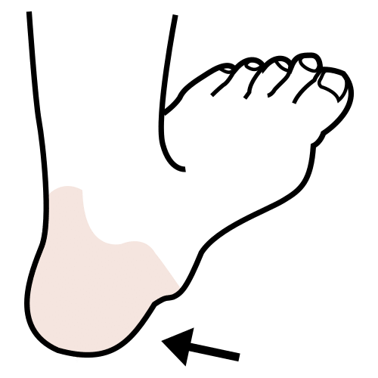

K | T

Slide 17

K | T

Slide 18


K | T

Slide 19
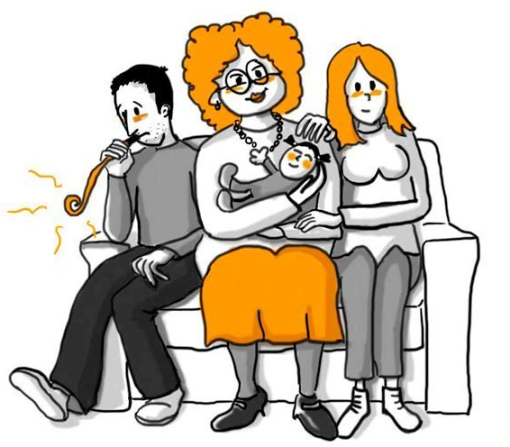

K | T

Slide 20


K | T

Slide 21


K | T

Slide 22

K | T

Slide 23

K | T

Slide 24

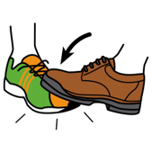
K | T

Slide 25


K | T

Slide 26

K | T

Slide 27

K | T

Slide 28

K | T

Slide 29

K | T

Slide 30

K | T

Slide 31

K | T

Slide 32

K | T

Slide 33
K | T
5

Slide 34

K | T
5

Slide 35
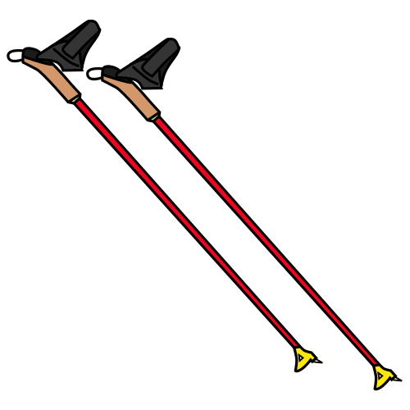
K | T
5

Slide 36

K | T
5

Slide 37
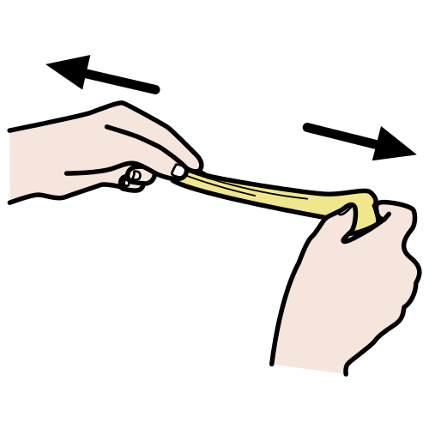
K | T
5

Slide 38

K | T
5

Slide 39

K | T
5

Slide 40
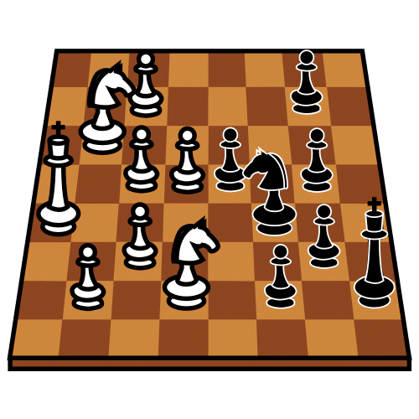


K | T
5

Slide 41

K | T
5

Slide 42


K | T
5

Slide 43

K | T
5

Slide 44
Затруднения к-т
Попълни с подходящата буква

Slide 45

…OH
K T

Slide 46
KOH

Slide 47
…ича
K T

Slide 48
Тича

Slide 49
…ъпе
K T

Slide 50
Къпе

Slide 51
Я…о
K T

Slide 52
Ято

Slide 53

…айма
K T

Slide 54
Кайма

Slide 55
…ърпя
K T

Slide 56
Кърпя

Slide 57
Пе…а
K T

Slide 58
Пета

Slide 59
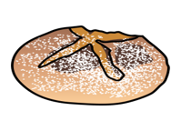
Пи…а
K T

Slide 60
Пита

Slide 61
Меч…а
K T

Slide 62
Мечка

Slide 63

…опче
K T

Slide 64
Топче

Slide 65
…ъща
K T

Slide 66
Къща

Slide 67

Пис…а
K T

Slide 68
Писка

Slide 69
С…ъпи
K T

Slide 70
Стъпи

Slide 71

Лис…а
K T

Slide 72
Лиска

Slide 73

Ле…и
K T

Slide 74
Лети

Slide 75
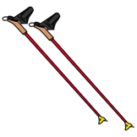
Ще…и
K T

Slide 76
Щеки

Slide 77

Пе…
K T

Slide 78
Пет

Slide 79

Ма…
K T

Slide 80
Мак

Slide 81

…егли
K T

Slide 82
Кегли

Slide 83
Меч…а
K T

Slide 84
Мечта

Slide 85

…упа
K T

Slide 86
Купа

Slide 87
Затруднения к-т
Избери картинката, в която чуваш.

Slide 88

Ka

Slide 89

Kъ

Slide 90
та

Slide 91
Ka

Slide 92
Kъ

Slide 93
To

Slide 94
To

Slide 95
Ta

Slide 96
ки

Slide 97
ти

Slide 98
ке

Slide 99
ку

Slide 100
къ

Slide 101
Ta

Slide 102
To

Slide 103
Ka

Slide 104
Tи

Slide 105
Kъ

Slide 106
Ka

Slide 107


Slide 108
Logoped Lora Georgieva Logoped Lora Georgieva
По модел на: Aлберто Абарка
Aвтор на пиктограмите: Серхио Палау
Източник: ARASAAC (http://catedu.es/arasaac/)
esc изход

